Slide 1
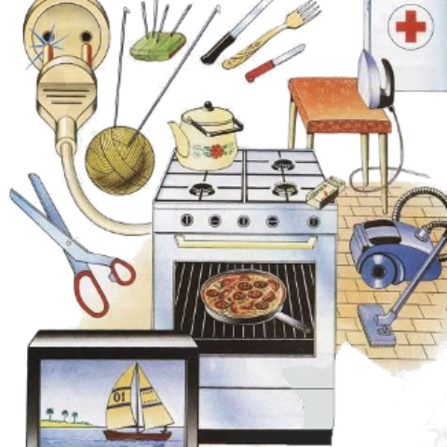
Часть 2

Slide 2
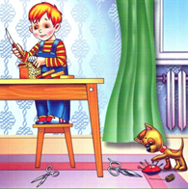
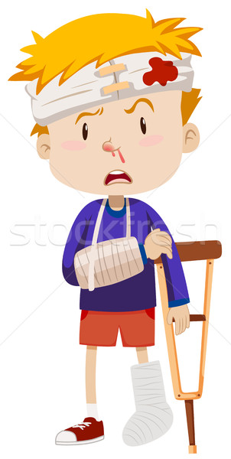
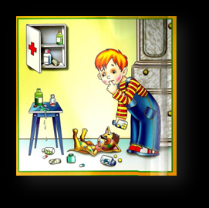
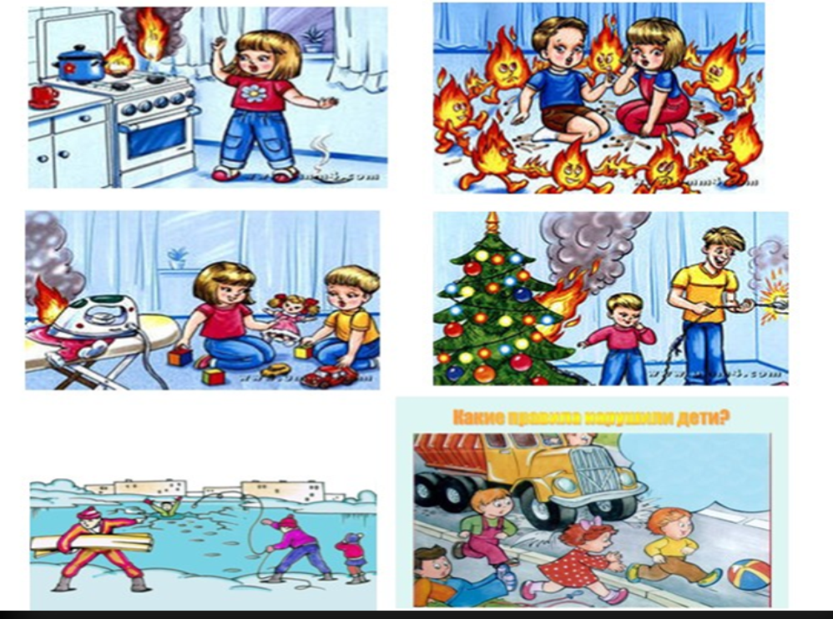
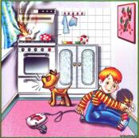
Опасности подстерегают на каждом шагу

Slide 3
Сейчас попробуем определить,
какие предметы
можно считать опасными,
с помощью простых загадок

Slide 4
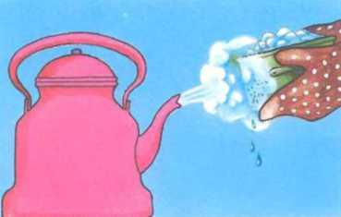
На плите стоит, пыхтит…
В нём вода бурлит, кипит…
Из-под крышки выйдет тучка…
Носик есть, а сбоку ручка…
Чайных чашек он начальник –
Называется он ….

Slide 5
В ряд лежат они в коробках,
В серых шапках на головках.
Их, пожалуйста, не тронь –
Притаился в них огонь!

Slide 6
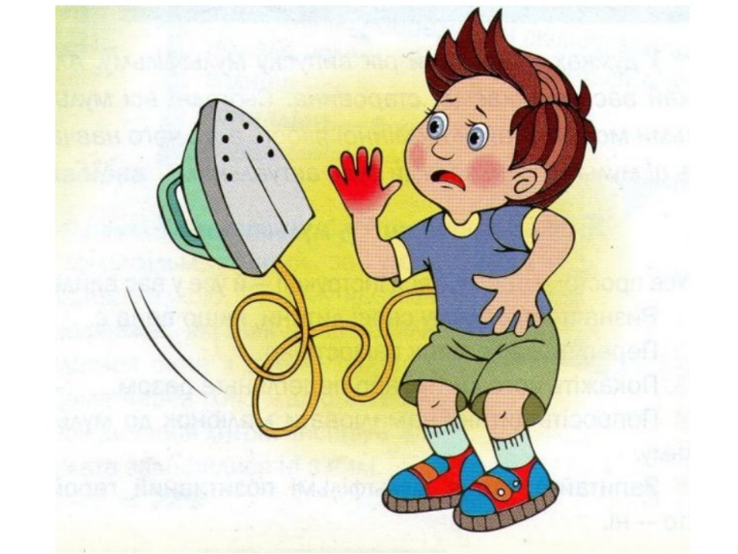
Трудно без него прожить,
Всем он может услужить.
От платков до штор и брюк
Всё погладит нам…

Slide 7
Что за зверь сидит в розетке?
Из какой сбежал он клетки?
Как на свет он появился?
И в розетке поселился?

Slide 8
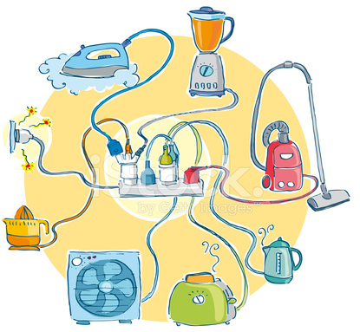
Ты , малыш запомнить должен. Будь розеткой осторожен! С ней ни как нельзя играть:
пальчики в неё совать. Сунешь палец ненароком
И тебя ударит током.
Так ударит , что прости –
Могут даже не спасти. Дело кончиться бедой –
Ток в розетке очень злой!
Какие предметы изображены?
Ты запомни навсегда:
Ток не зря запрятан в клетке,
Если выпустишь – беда!
Ничего не суй в розетку!

Slide 9
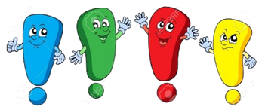
Правила безопасности
Свинка спряталась за стенкой
Лишь снаружи пятачок.
Сунешь штепсельную вилку,
И зажжётся ночничок.

Slide 10
Ночь –
Но если захочу,
Щелкну раз –
И день включу.

